Slide 1
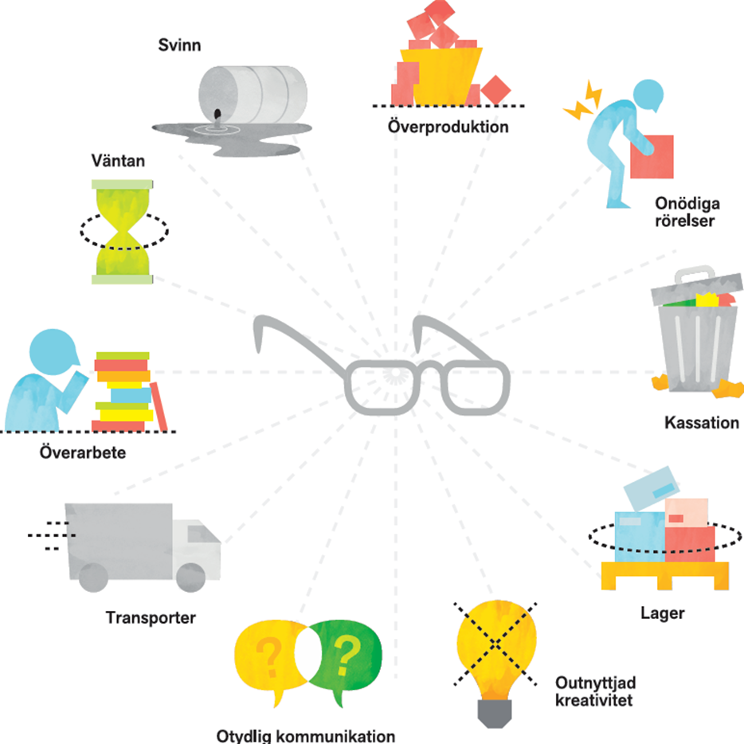
Handlingsplan efter Slöserijakt
Datum:
Slöseri | Vad och Hur förbättra? | Vilka?/ Vem Ansvarig? | När i tid? | Uppföljning Status - klart?
Notes:
Exempel på struktur, mallen går att göra om så det passar företaget, uppmuntra att lägga till företagslogotyp.
Här fyller man i vad som hänt och HUR man ska gå vidare – Obs börja med att ha en dialog kring risken – bedöm om den är låg, medel eller hög

